Slide 1



P O S T M A N
Supercharging your API workflow
Luis Becerril

Slide 2

Que es Postman y como me puede ayudar a hacer mi trabajo?
GUI que simplifica el desarrollo de API’s
Ayuda en el desarrollo de API’s
Ayuda a probar API’s
Ayuda a documentar API’s
Ofrece herramientas de colaboracion (paga)

Slide 3

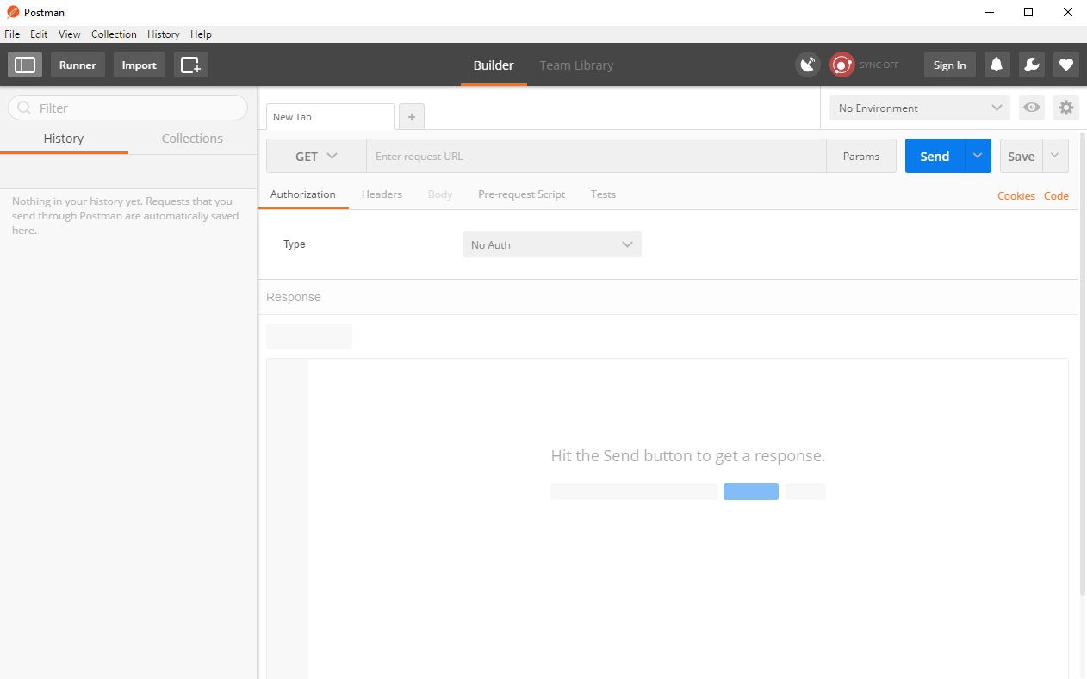
Instalando Postman
Dos opciones:
  App nativa: viene con add-ons que permiten extender la funcionalidad basica
  Chrome app: no es necesario instalar pues corre sobre el navegador
  https://www.getpostman.com/apps

Slide 4
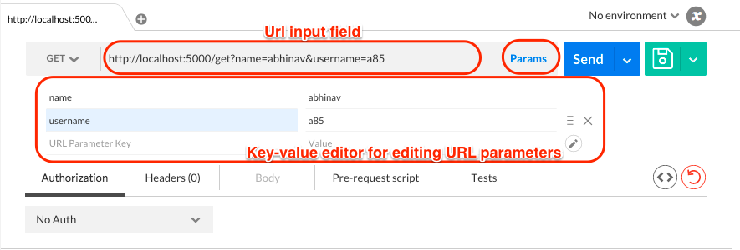
Enviando un request simple
Informacion básica: URL y método
Parametros
Headers

Slide 5

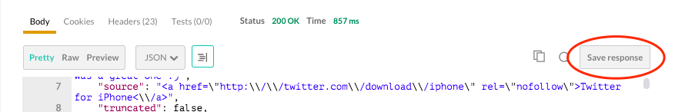
Entendiendo Responses
Salvar Response
Formatos de response
Headers

Slide 6
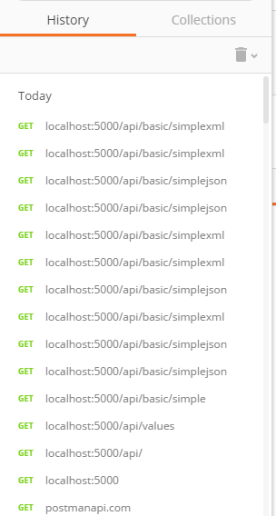
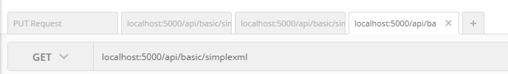

Historia y tabs
Permite ver los requests anteriores
Permite manejar múltiples requests simultáneos

Slide 7
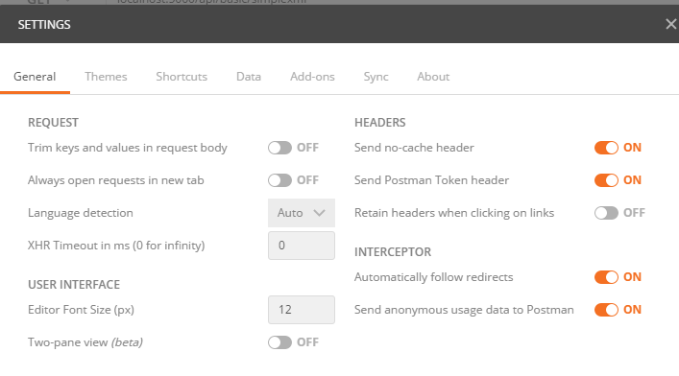
Herramientas
Enviar headers específicos
Otras configuraciones

Slide 8
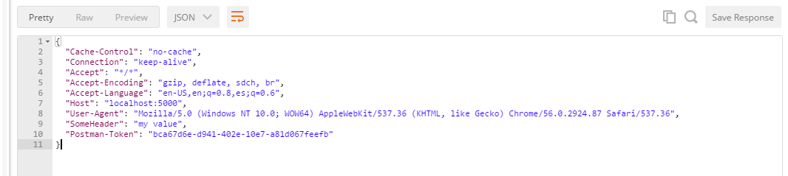
Trabajando con headers
Información que el navegador envía trae detalles del request.
  Accept, Authorization, Cache-Control, Content-Type, etc.

Slide 9
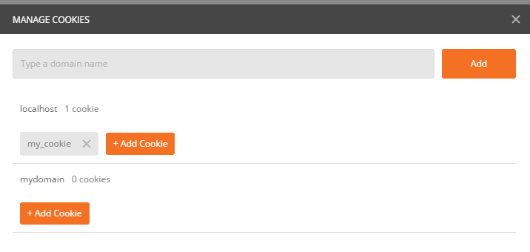
Cookies
Son archivos que se guardan en el navegador que permiten guardar informacion del usuario.
Solo en aplicación instalada (no plugin)

Slide 10
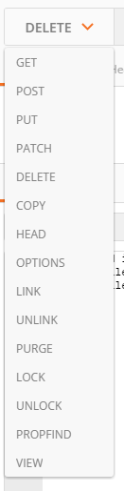

Métodos de Request
Los métodos indican la accion deseada a realizar en el recurso especificado.
  GET, POST, PUT, GET, DELETE

Slide 11
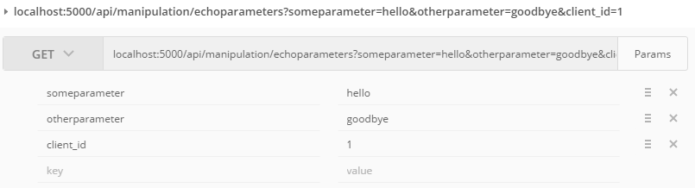

Parámetros de request
Información extra que se envía con cada petición en el query string.

Slide 12
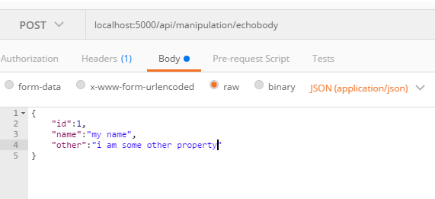
Cuerpo del request
El cuerpo del request permite enviar información adicional al request. Permite un grado de personalización más
Solo es posible enviar con ciertos métodos de request
Es necesario especificar el Content-Type

Slide 13
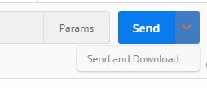
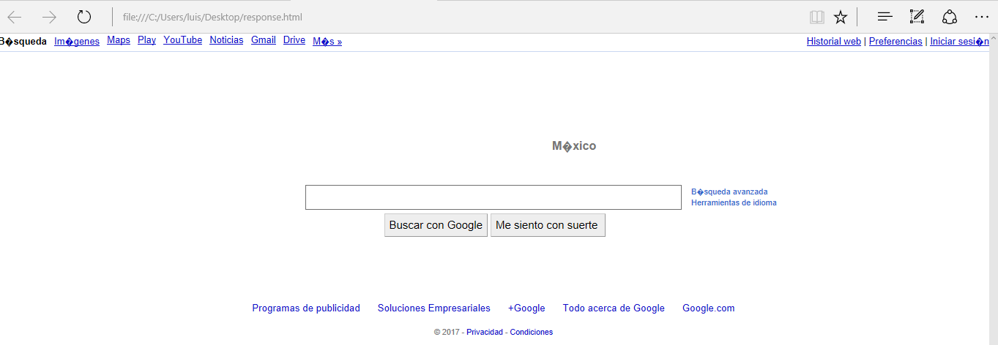
Salvando Responses
Es posible salvar las respuestas de los servicios web en un archivo de texto

Slide 14
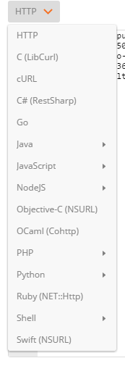
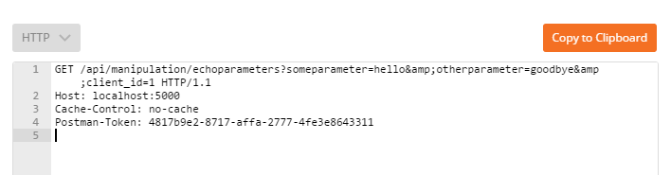
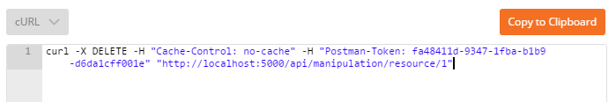
Exportando un request
Es posible salvar un request para usarlo posteriormente
Hay varias opciones, la más usada es texto y cURL

Slide 15
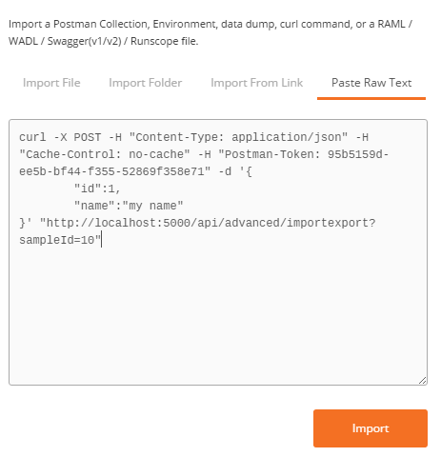

Importando un request
Es posible importar un request en formato cURL y correrlo en postman

Slide 16
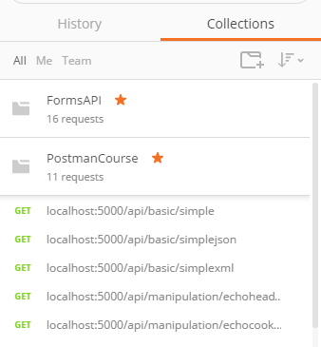
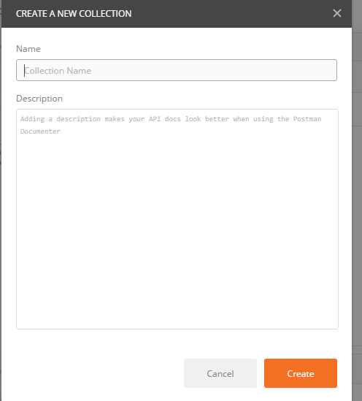
Creando una colección
Una colección es una forma de agrupar y salvar requests para su uso posterior
Permite añadir documentación del API y facilita el uso compartido de requests.

Slide 17
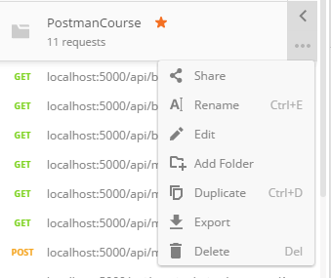
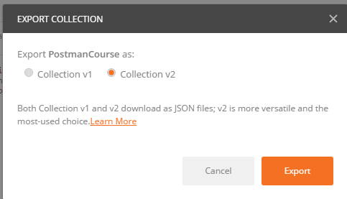
Importando/Exportando una colección
Postman facilita la colaboración entre el equipo permitiendo exportar e importar colecciones desde un archivo.

Slide 18
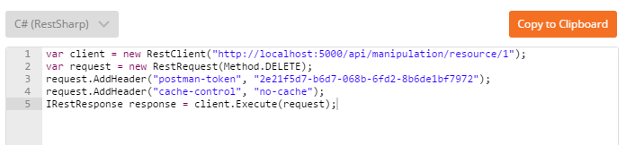
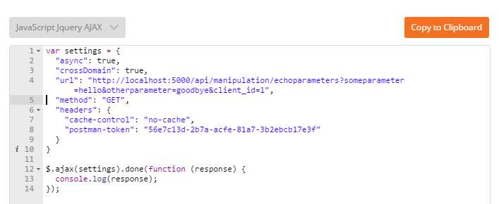
Exportando requests como código
Es posible exportar requests como snippets de código en diferentes lenguajes.
Facilita el desarrollo y el testing automatizado

Slide 19
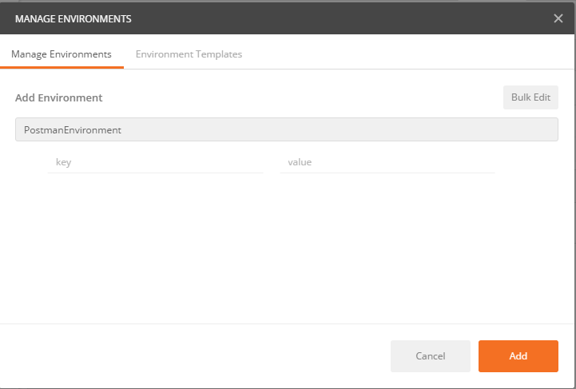
Creando un ambiente
Un ambiente es una configuración de diferentes sistemas sobre los cuales se desarrolla un producto (desarrollo, QA, stage, producción)
Postman permite emular dichos ambientes para una mejor organización de configuraciones y variables.

Slide 20
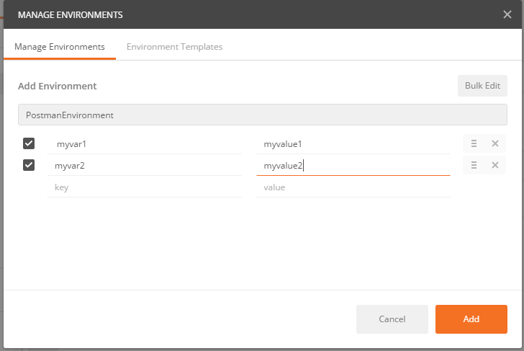
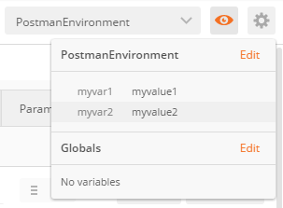
Usando Variables
Las variables nos permiten cambiar información de manera más fácil al enviar requests.
Existen dos tipos: ambiente y globales
Las variables globales se comparten entre todos los ambientes existentes
Es posible invocar el valor de las variables con el operador: {{nombre_de_variable}}

Slide 21
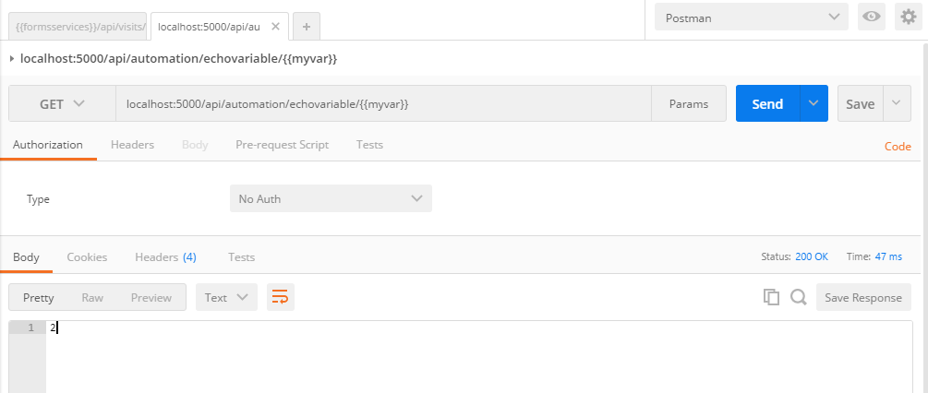
Usando variables
Algunos usos posibles son:
  URLs de servicios
  Parámetros en el request (tokens, etc)

Slide 22
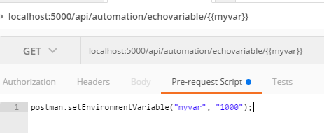
Estableciendo una variable antes del request
En requests con variables es útil establecer su valor antes del request
Postman ofrece la opción de “Pre-Request Scripts”
Se pueden establecer, borrar variables y otros elementos.
Acepta comandos en javascript

Slide 23
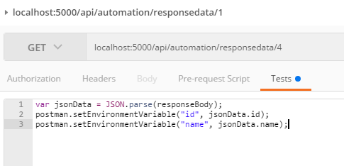
Extrayendo datos de un response
Es posible interactuar con la respuesta del servicio web
Para esto Postman provee el área de “Tests” los cuales corren después de recibir un response.
Se pueden establecer, borrar variables y otros elementos.
Acepta comandos en javascript

Slide 24
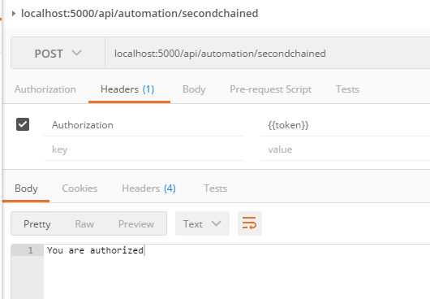
Encadenando request manualmente
Generalmente para poder enviar un request se depende de datos de un request anterior.
Se pueden usar los conocimientos adquiridos para encadenar dos requests, por ejemplo de autenticación

Slide 25
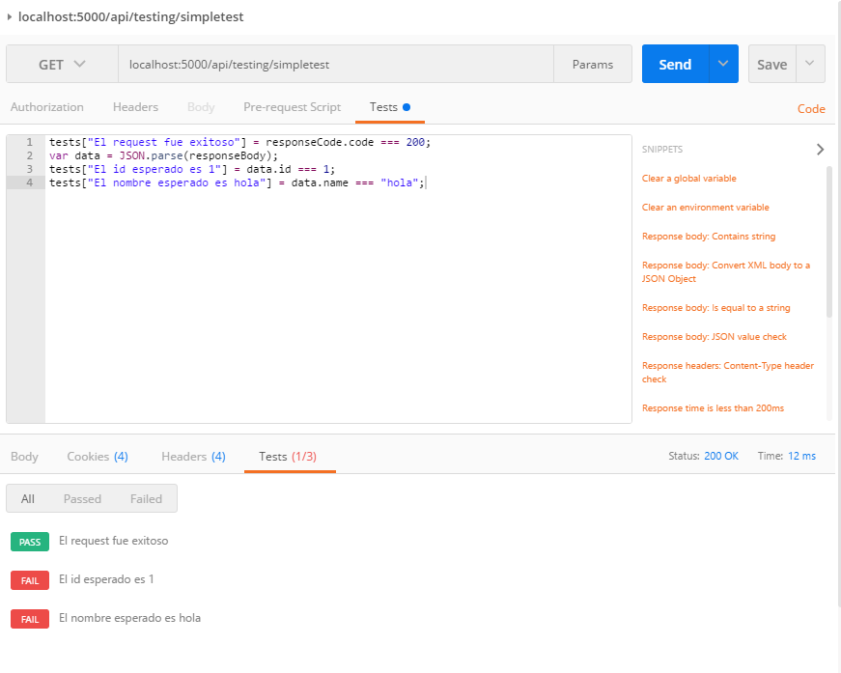

Creando pruebas
Postman permite realizar pruebas sobre el reponse de la llamada al servicio web
Es posible escribir pruebas con javascript.
Las pruebas corren de manera automatica una vez recibido el response.

Slide 26
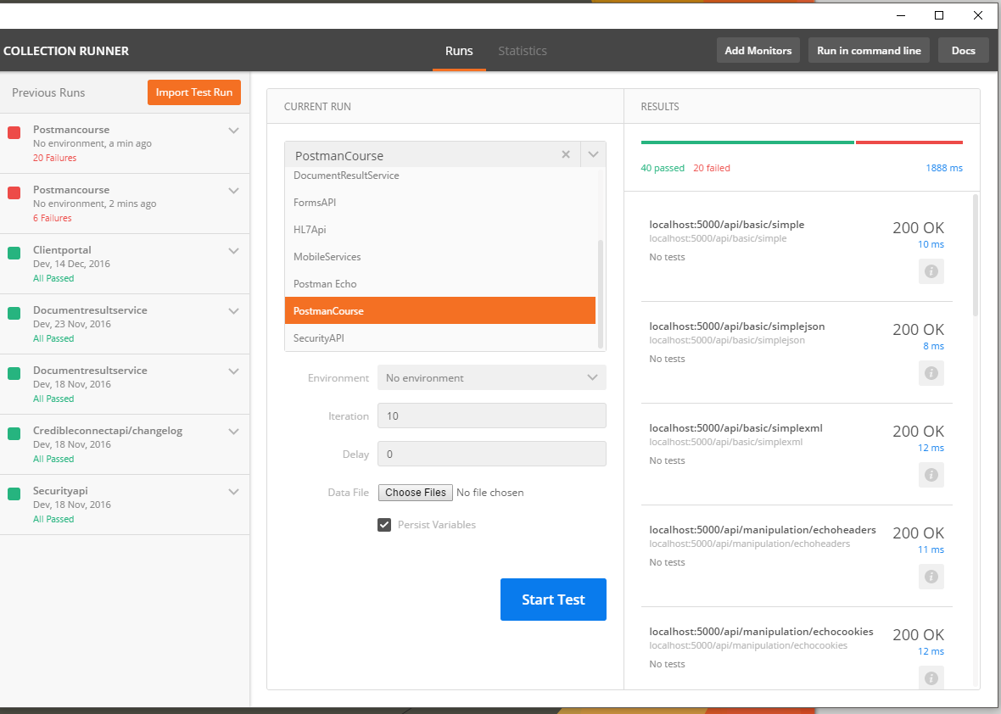
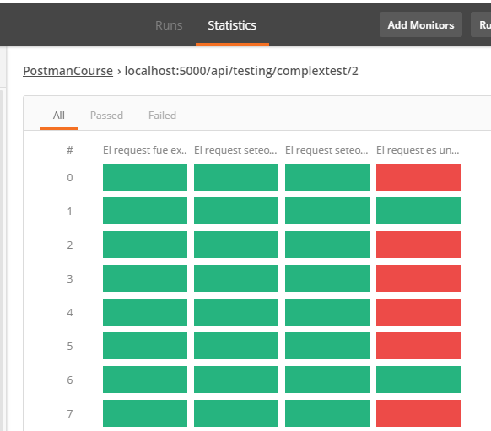
Corriendo una coleccion multiples veces
Es posible correr una coleccion definida multiples veces
Esto permite realizar pruebas iterativas y probar el flujo de los requests sin problemas.
Existe la posibilidad de comparar sets de pruebas y ver estadisticas al respecto

Slide 27

Estableciendo un flujo de trabajo
Una vez corriendo una coleccion, los requests se ejecutan en el orden establecido
Es posible alterar el orden en el que se ejecutan
Esto se logra por medio de la instruccion
Postman se encarga de la redireccion del request. Si no existe el request o no hay redireccion el flujo sigue de manera normal

Slide 28
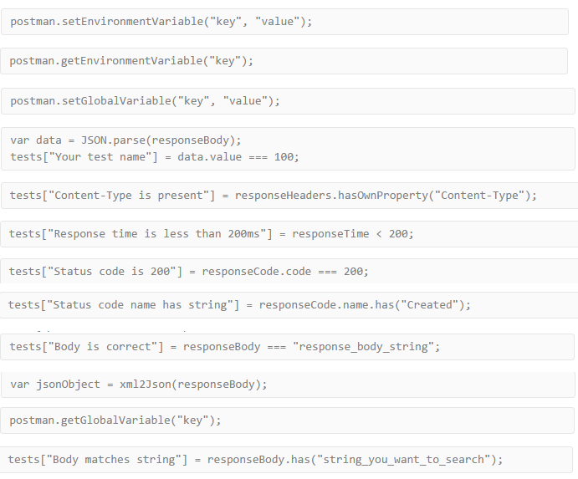
Ejemplos de testing

